Slide 1
PageRank: Bringing order to the Web
Diana Laura Nicolás Pavía

Slide 2
¿Cómo encontrar la página web más relevante dentro de una Base de Datos?

Slide 3
Caminata Aleatora

Slide 4
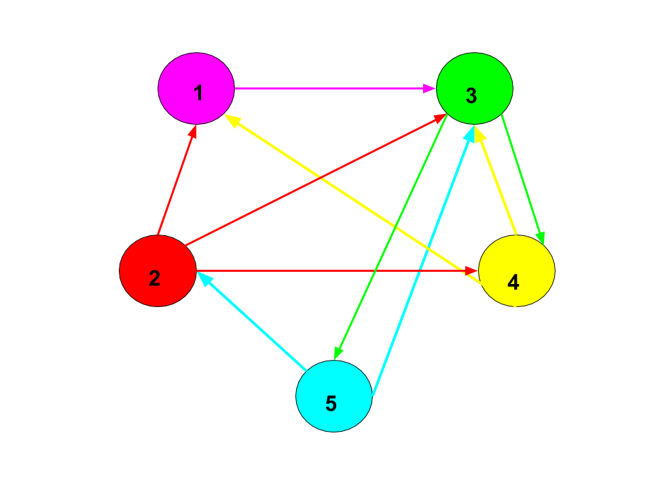
Modelo
Digráfica dirigida

Slide 5
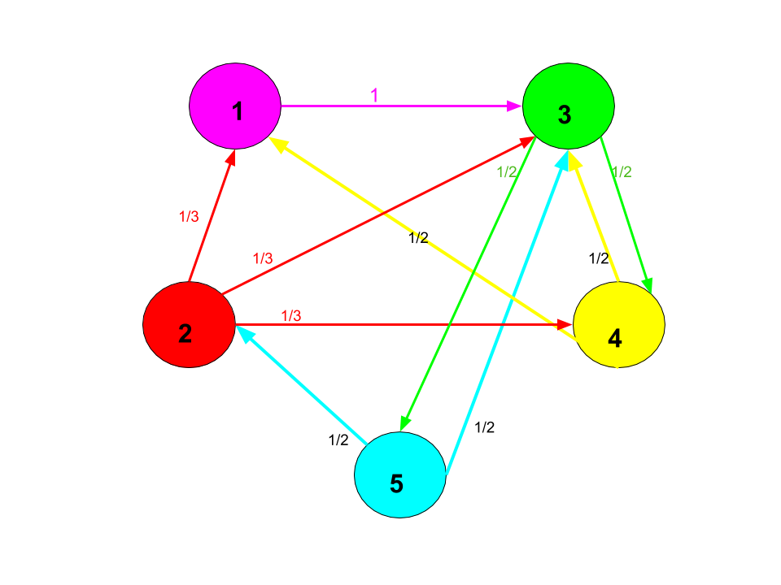
Procedimiento
Asigna importancia a cada página.
Distribuye la importancia conforme cita a otras páginas.
Inicialmente todas las páginas tienen la misma probabilidad de ser elegidas.
Inicia una caminata aleatoria.

Slide 6
Hipótesis:

Slide 7
El vector de distribución converge a un punto llamado distribución estacionaria.

Slide 8
Ideas de refuerzo de la hipótesis
Teorema de existencia y unicidad de distribuciones estacionarias.
Teorema de convergencia de una cadena de Markov.
La gráfica que representa la base de datos traducida a una cadena de Markov cumple con las hipótesis del teorema de la convergencia.
Las variables que pueden influir en el resultado son...
Las páginas no tienen la misma probabilidad de ser elegidas.
Las páginas no distribuyen su importancia de forma uniforme.
La gráfica puede no ser fuertemente conexa.
La gráfica puede no ser aperiódica

Slide 9
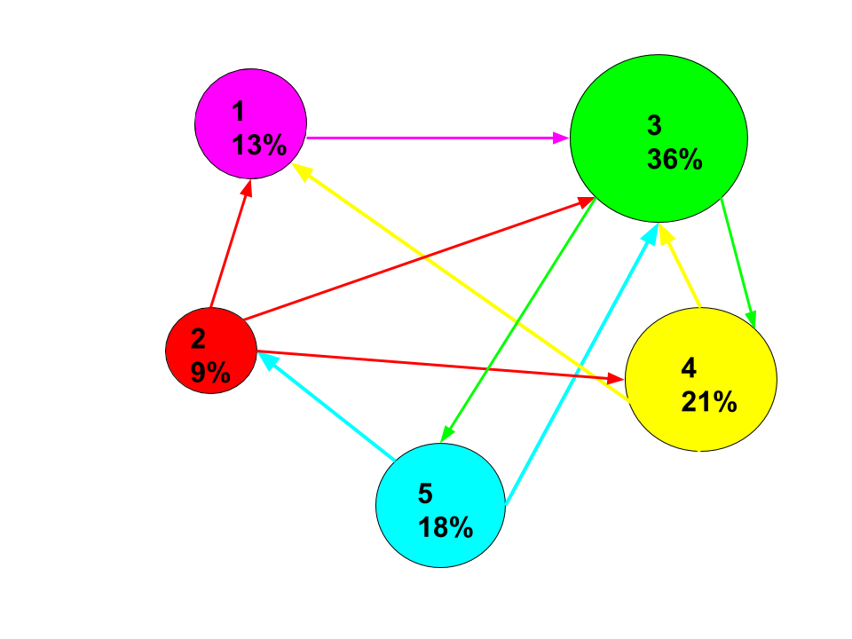
Algoritmo de Tarjan
Algoritmo de Periodicidad de una gráfica
Algoritmo para Exponenciación Binaria
Simulación de una Cadena de Markov

Slide 10
Conclusión
Las aplicaciones de los proceso estocásticos es muy amplia.
El modelo funciona bien bajo algunos supuestos… Y sin ellos también.
El modelo usando cadenas de Markov es el que actualmente se usa junto con un montón de algoritmos más para cada búsqueda.
La solución general se traduce un algoritmo “sencillo” que oculta toda la complejidad de las ideas que hay detrás de él.
El poder de cómputo necesario “no” es tan grande como podríamos imaginar para una simulación real.
Reflexionar sobre el algoritmo real.

